Slide 1
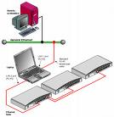
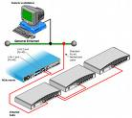
HUBS
}
Hub tiene varios significados, según el contexto en el cual es empleado.
Tiene los siguientes significados técnicos:
En inglés hub es el centro de un sistema en general, en el que coinciden los radios y donde se encuentra el eje. El término se utiliza internacionalmente para identificar sistemas que mantienen una fuerte dependencia de un punto central.
Un concentrador funciona repitiendo cada paquete de datos en cada uno de los puertos con los que cuenta, excepto en el que ha recibido el paquete, de forma que todos los puntos tienen acceso a los datos. editado por sulimar

Slide 2

En informática un hub o concentrador es un equipo de redes que permite conectar entre sí otros equipos y retransmite los paquetes que recibe desde cualquiera de ellos a todos los demás. Los hubs han dejado de ser utilizados, debido al gran nivel de colisiones y tráfico de red que propician.

